Slide 1
Rangkuman Materi Video Convoluntional Neural Network
Machine Learning | Isep Lutpi nur 2113191079

Slide 2
Berkenalan Filter pada pengloahan Citra Digital
Mengapa perlu berkenalan dengan filter atau kernel pada pengolahan citra digital?
1. Filter atau kernel pada pengolahan citra digital menjadi dasar untuk memahami hubungan antara operasi konvolusi dengan ekstrasi fitur. Operasi konvolusi akan mengekstrak fitur dari citra masukan dengan memanfaatkan filter.
2. Jika kita memahami apa itu filter pada pengolahan citra digital, maka kita memiliki intuisi untuk memahami transfer learning.

Slide 3
Convolutional Neural Network (CNN)
Convolutional Neural Network (CNN) adalah salah satu jenis neural network yang biasa digunakan pada data image. CNN bisa digunakan untuk mendeteksi dan mengenali object pada sebuah image. CNN adalah sebuah teknik yang terinspirasi dari cara mamalia — manusia, menghasilkan persepsi visual seperti contoh diatas.
Secara garis besar Convolutional Neural Network (CNN) tidak jauh beda dengan neural network biasanya. CNN terdiri dari neuron yang memiliki weight, bias dan activation function. Convolutional layer juga terdiri dari neuron yang tersusun sedemikian rupa sehingga membentuk sebuah filter dengan panjang dan tinggi (pixels).
Notes:
https://medium.com/@16611110/apa-itu-convolutional-neural-network-836f70b193a4

Slide 4

Building block of Convolutional Neural Network (CNN)
CNN dapat dibagi menjadi dua bagian utama:
1. Feature learning / feature extraction : convolutional layer & pooling layer
2. Classification : fully connected layer / dense network / neural network

Slide 5
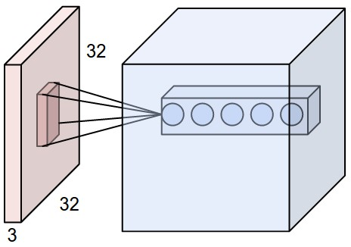
Lapisan Convolution
Lapisan convolution tersusun atas banyak filter yang membentuk 3D volumes of neurons. Bayangkan filter-filter seperti Laplace / Sobel namun dengan kombinasi angka-angka yang beragam dipakai untuk operasi konvolusi pada citra masukan. Masing-masing filter ini akan melakukan operasi konvolusi pada citra masukan dan memberikan keluaran fitur. Training model CNN akan mencari nilai dari setiap filter.

Slide 6
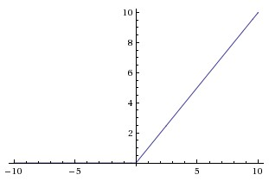
Lapisan Aktivasi
Fungi lapisan aktivasi adalah memperkenalkan non-linearitas ke dalam neural network. Fungsi aktivasi yang umum digunakan adalah Rectifier Linear Unit (ReLU).

Slide 7
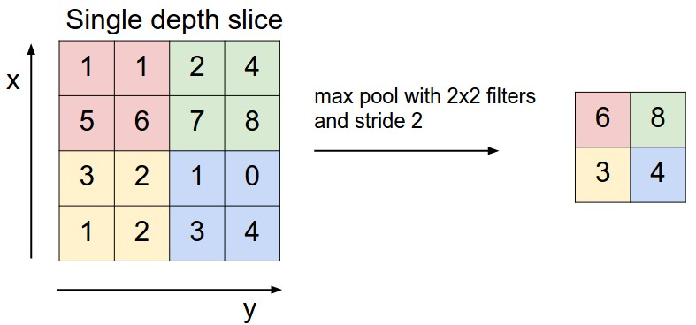
Lapisan Pooling
Pooling Layer biasanya berada setelah convolutional layer. Prinsipnya pooling layer terdiri dari sebuah filter dengan ukuran dan stride tertentu yang akan bergeser pada seluruh area feature map
Pooling yang biasa digunakan adalah Max Pooling dan Average Pooling. Sebagai contoh jika kita menggunakan Max Pooling 2x2 dengan stride 2, maka pada setiap pergeseran filter, nilai maximum pada area 2x2 pixel tersebut yang akan dipilih, sedangkan Average Pooling akan memilih nilai rata-ratanya.

Slide 8
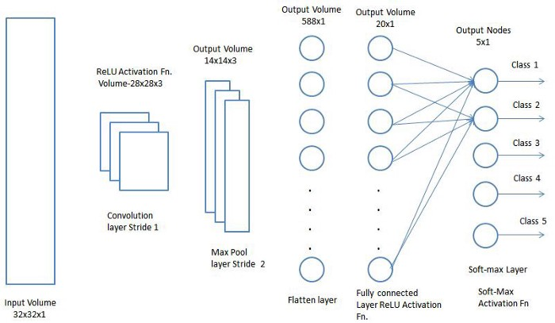
Lapisan Fully Connected
Lapisan fully connected merupakan neural network yang bertugas mengklasifikasikan fitur yang sudah diekstrak ke dalam masing-masing kelas yang sudah diketahui sebelumnya. Untuk tugas klasifikasi, neuron pada lapisan output biasanya akan diikuti dengan activation softmax.

Slide 9
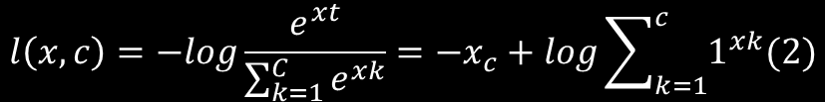
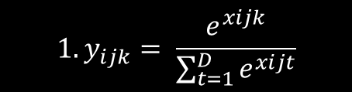
FUNGSI AKTIVASI SOFTMAX
Fungsi aktivasi softmax digunakan untuk mendapatkan hasil klasifikasi. Fungsi aktivasi menghasilkan nilai yang diinterpretasi sebagai probabilitas yang belum dinormalisasi untuk tiap kelas. Nilai kelas dihitung dengan menggunakan fungsi softmax (Vedaldi & Lenc, 2015), yang ditunjukan oleh Persamaan 1.
dimana: yijk =vektor yang berisi nilai antara 0 dan 1.
x =vektor yang berisi nilai yang didapatkan dari lapisan fully-connected terakhir. Fungsi kesalahan klasifikasi dihitung dengan Persamaan 2:
dimana: l(x,c) =membandingkan prediksi (x) dan label (c).
$$1. y_{ijk}= \frac{e^{xijk}}{\sum_{t=1}^{D}{e^{xijt}}}$$
$$l\left(x,c\right)=−log\frac{e^{xt}}{\sum_{k=1}^{C}{e^{xk}}}=−x_{c}+log\sum_{k=1}^{c}{1^{xk}(2)}$$

Slide 10
x =vektor dari probabilitas akhir.
p(k) =xk, k =1.
C=banyak kelas.
Untuk mengontrol overfitting, pooling layer digunakan untuk mengurangi representasi ukuran spasial dan mengurangi jumlah parameter. Lapisan dropout memberikan aturan untuk menghilangkan atau menjaga neuron dengan beberapa nilai probabilitas p yang bernilai antara 0 dan 1 (Srivastava et al., 2014). Lapisan dropout berguna untuk memudahkan penggolongan kelasnya.

Slide 11
Terima Kasih

